Slide 1
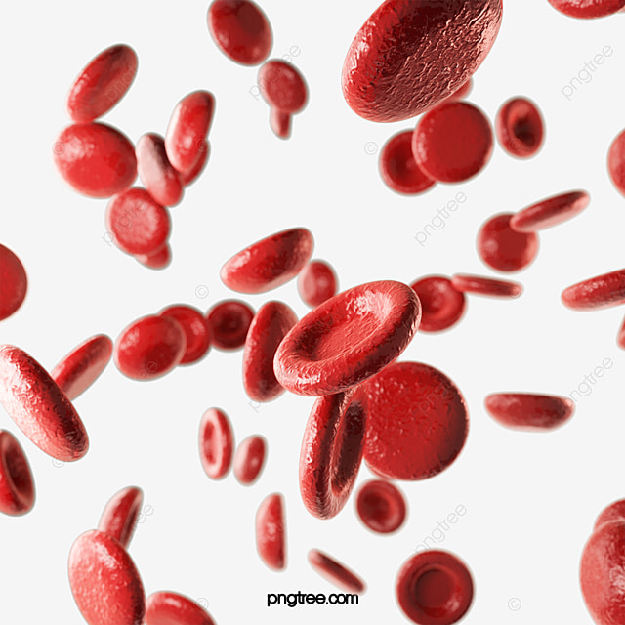
HEMOLYSE ANEMIES HEMOLYTIQUES ACQUISES cours de 4 éme année médecine
Cours de 4 année médecine
Pr M. SID AHMED
Hématologie/HMRUC
sidahmedhematologie@gmail.com

Slide 2
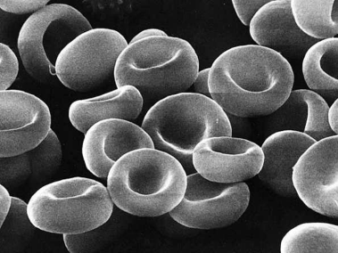
RAPPEL SUR LA STRUCTURE DU GLOBULE ROUGE :
1- Morphologie :
GR dans les vaisseaux sanguins
=
petits disques biconcaves, de 2µm d’épaisseur et 7µm de diamètre

Slide 3
2- Structure du globule rouge :
Le GR peut être schématiquement représenté comme
un sac (membrane) contenant de:
- l’hémoglobine = la fonction de GR
- des enzymes (pour la protection de l’Hb et de la membrane contre l’oxydation ainsi la fourniture d'énergie).

Slide 4
La membrane :
La forme biconcave est la morphologie la plus apte à la déformabilité
Quand le GR s'écarte de la forme biconcave, il devient fragile, moins souple, ne circule plus dans les petits capillaires et s'hémolyse.
La charge négative de la membrane permet d'éviter l'agglutination des hématies.

Slide 5
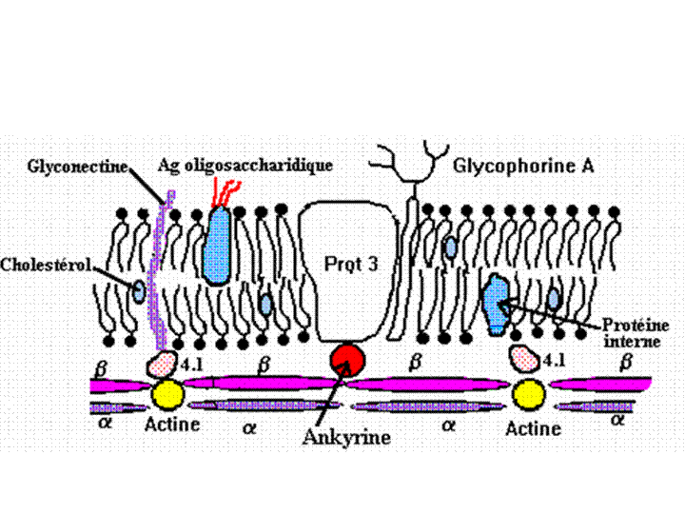
La membrane

Slide 6
hémoglobine :
elle est constituée de :
La globine est une protéine de 141 ou 146 AA, de structure enroulée sur elle-même, et au sein de laquelle se positionne une molécule d’hème, dans une poche hydrophobe.
L’hémoglobine est constituée de 4 globines, identiques 2 à 2.
Par exemple l’hémoglobine A est l'hémoglobine adulte, constituée de 2 chaînes alpha (141 AA) et de 2 chaînes bêta (146 AA) (= alpha2 bêta 2).

Slide 7
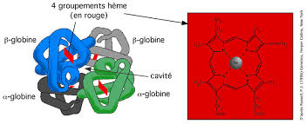

Slide 8
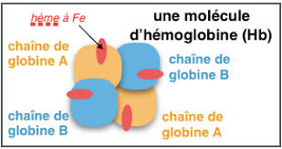

Slide 9
les enzymes :
Le GR doit produire de l'énergie pour 2 objectifs principaux :
- Maintenir l'intégrité de la membrane, pour assurer le maintien de l'équilibre ionique par fonctionnement des pompes Na+, Ka+, ATP ase qui nécessitent de l’ATP
- Maintenir l'Hb sous sa forme active, c'est-à-dire réduite (= fer à l'état divalent).
Le GR produit l'énergie par 2 voies principaux :
La glycolyse anaérobie: La principale enzyme est la Pyruvate Kinase (PK)
Le shunt des pentoses : La principale enzyme est le Glucose-6-Phosphate- Déshydrogénase (G6PD)

Slide 10
HEMOLYSE

Slide 11
DÉFINITION
Hémolyse = destruction des globules rouges (GR) arrivés au terme de leur vie circulatoire de 120 j,
associée à la libération puis au catabolisme de l’hémoglobine.
Les GR vieillis disparaissent du torrent circulatoire :
HEMOLYSE PHYSIOLOGIQUE
Majoritairement par un mécanisme intra tissulaire (phagocytose ; 85%),
Minoritairement par hémolyse intra vasculaire (= dans le torrent circulatoire ; 15%).

Slide 12
L’HÉMOLYSE PATHOLOGIQUE amplifie l’un ou l’autre de ces 2 mécanismes ( intra tissulaire ou intra vasculaire ) : = durée de vie raccourcie = Cette hémolyse excessive est habituellement accompagnée d’une régénération médullaire = augmentation du nombre des réticulocytes dans le sang.

Slide 13
Mécanisme de l’hémolyse physiologique :
1- Structure du GR ;
Cellule anucléée
Constitué :
• Membrane : souple, déformabilité, Ag des GS
• Hb : 33% GR, synthèse MO, fonction transport de l'02
• Enzymes : PK et G6PD, rôle glycolytique
2- Mécanisme de l'hémolyse physiologique :
Epuisement du capital enzyme par absence de renouvellement
Modification des flux ioniques
Conséquences :
Baisse du volume globulaire
Diminution de l’ATP et glutathion réduit
Augmentation du Na⁺ et diminution du K⁺ intracellulaire
Formation de méthémoglobine
Aboutissant à un gonflement cellulaire : hémolyse dans SRE

Slide 14
2.3. Hémolyse intra tissulaire.
- Prépondérante à l’état normal (85%),
- elle est assurée par les macrophages de la moelle osseuse, de la rate et du foie.
- Une suite de réactions va dissocier l’Hb en globine et en hème :
- La globine est dégradée (catabolisme des protéines),
- le fer de l’hème est recyclé dans l’érythropoïèse ou stocké dans les macrophages,
- l’hème est dégradé par l’hème oxydase pour produire la biliverdine puis la bilirubine .
- La bilirubine est d’abord appelée « libre » : libérée hors des macrophages et véhiculée dans le plasma par l’albumine, qui la transporte jusqu’aux hépatocytes ;
- la bilirubine est glycuroconjuguée dans les hépatocytes
- la bilirubine est ensuite excrétée par la bile dans le duodénum où elle est transformée en stercobiline (éliminée dans les selles) et en urobilinogène et urobiline dont une partie (15%) est réabsorbée (cycle entéro-hépatique) et finalement éliminée dans les urines.

Slide 15
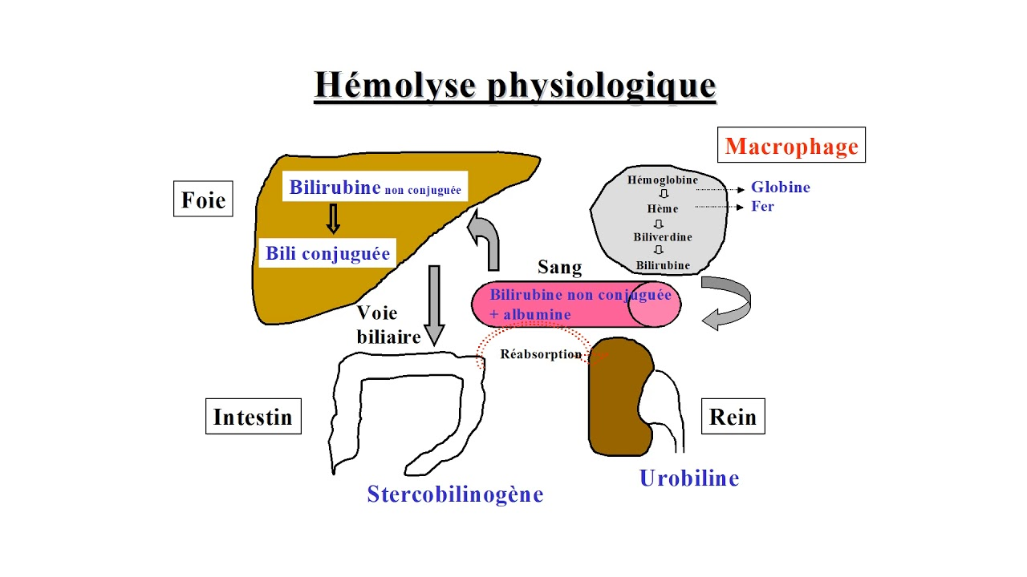

Slide 16
Tableau d’hémolyse chronique :
Clinique : triade d’hémolyse chronique
Pâleur
Ictère
SPM
Biologie : anémie régénérative
Hb
VGM > 100 fl (NL = 80 – 100 FS : fl)
GB normal ou augmenté (hyperleucocytose d’entrainement)
Plaquette normal ou augmenté
Rétic > 120 000 élé/mm³
Signes d’hémolyse :
myélémie et érythroblastose
Bilirubine totale et indirecte augmentée
Hémosidirémie

Slide 17
2.4. Hémolyse intra vasculaire.
Représente environ 15% de l’hémolyse physiologique,
par lyse osmotique des GR vieillis ou fragmentation
L’hémoglobine libre se fixe à l’haptoglobine
dans d’hémolyse intravasculaire l’Hp peut disparaître totalement du plasma (< 0.03 g/L) :
l’Hb libre est en partie captée par les hépatocytes
et en partie dissociée en dimères alpha-bêta qui traversent le filtre glomérulaire rénal
où ils sont partiellement réabsorbés.
La réabsorption est limitée et l’excès d’Hb libre peut provoquer une hémoglobinurie et une tubulopathie (insuffisance rénale aiguë).
L’hème peut se fixer également à l’albumine et à l’hémopexine .
Le complexe hémopexine – hème est capté par les hépatocytes : l’hémopexine est libérée du complexe et retourne dans le plasma tandis que l’hème est dégradé.

Slide 19
Tableau d’hémolyse intra vasculaire :
Clinique : TABLEAU D’ÉTAT DE CHOC
Pâleur intense +++
Tachycardie
Pouls filant
Hypotension
Oligurie avec urines rouge porto ou hémoglobinurie
Insuffisance rénale
Biologie :
Diminution du taux d'haptoglobine. (VN : 0.3-2 g/l)
Hémoglobinémie si les capacités de fixation sont dépassées.
Plasma rosit
.
Hémoglobinurie si l'hémoglobinémie excède les capacités de transports de l 'haptoglobine.
Bilirubine libre élevé
Methemalbumine.
Diminution d’hemopexine.
Signes d’érythropoïèse exagérés
Hémogramme : macrocytose, polychromatophilie (Signe de jeunesse).
Réticulocyte > 120 OOO/mm³
Moelle osseuse (érythroblastose)

Slide 20
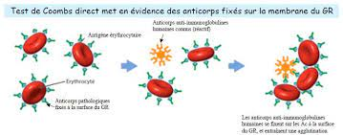

Slide 21
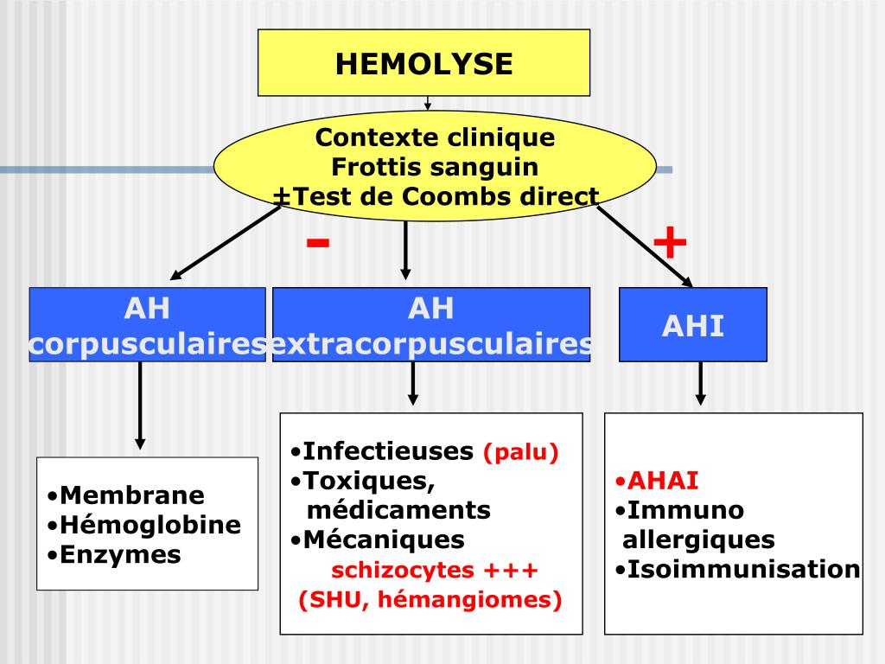

Slide 22
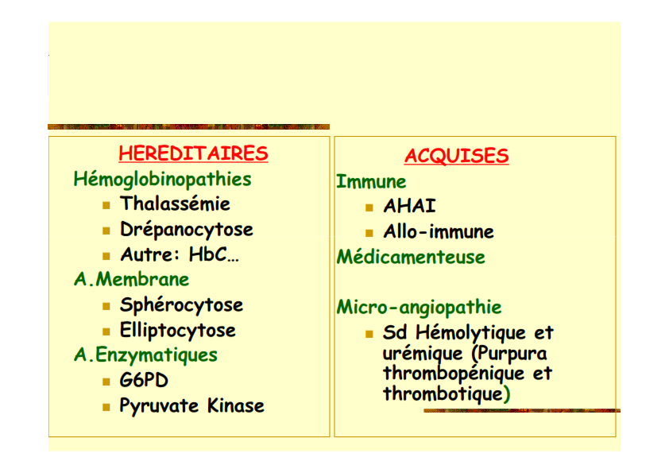

Slide 23

BILAN D’HEMOLYSE
CLINIQUE
Triade hémolytique
PCM
Ictère
SPM
HEMOGRAMME
Anémie régénérative
Taux de Rétic > 120 000 élt/mm3
FROTTIS SANGUIN
signe de régénération
Macrocytose polychromatophilie
Myélémie Erythroblastose
BIOCHIMIE :
LDH élevé
Bil Ind élevé
Fer sérique élevé
Haptoglobine basse
ETIOLOGIE
Interrogatoire
Bilan étiologique
E.Hb
TCD

Slide 24
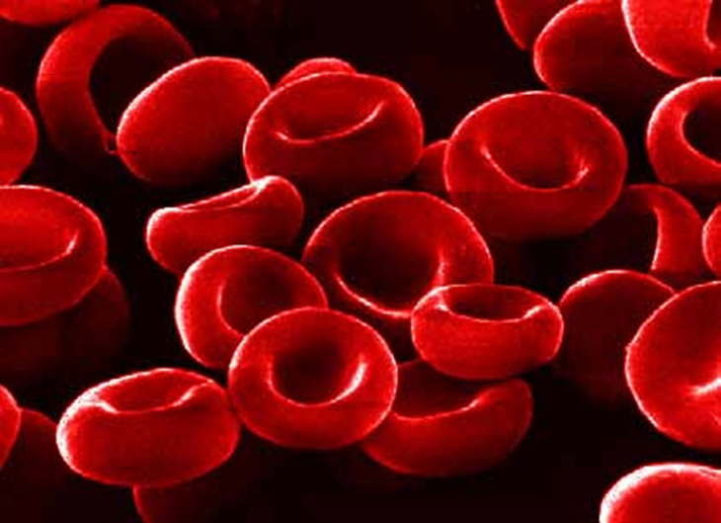
LES ANEMIES HEMOLYTIQUES
ACQUISES

Slide 25
ANEMIE HEMOLYTIQUE ACQUISE
TCD + TCD -
IMMUNOLOGIQUE
NON IMMUNOLOGIQUE

Slide 26
ANÉMIES HÉMOLYTIQUES IMMUNOLOGIQUES
Définition
- AH liées à la présence d’Auto-Ac dirigés
contre un Ag de la surface des GR
les GR recouverts d’Ac sont « sensibilisés »
Les GR ont une durée de vie raccourcie.
- Ce sont les plus fréquentes des AH acquises
d’origine extra corpusculaires

Slide 27
ANÉMIES HÉMOLYTIQUES IMMUNOLOGIQUES
Allo immunisation : post transfusion , grossesse
Immun- allergique : médicaments
Auto immune : AHAI (TCD)

Slide 28
CLASSIFICATION : AHAI
* selon l’optimum thermique d’action de l’Ac :
- AH à Ac chauds : optimum d’action à 37°C, souvent IgG, fixant ou non le complément ;
70 % des cas,
- AH à Ac froids : optimum thermique à 22°C ou plus bas, souvent IgM, parfois IgG ;
30 % des cas.
* selon l’origine :
- AHAI primitives : cause inconnue = 50% des cas,
- AHAI secondaires
associées à une maladie sous-jacente à rechercher = 50 % des cas

Slide 29
AH à auto Ac chauds
70% des AHAI
Tableau d’hémolyse chronique intra tissulaire :
triade hémolytique + bilan d’hémolyse positif
Température de fixation optimale des Ac = 37°C.
Test de Coombs direct positif IgG seul ou mixte (G+C’).
Idiopathiques dans 50 % des cas

Slide 30
AH à auto Ac chauds
Les maladies à rechercher :
- Maladies auto-immunes,
- Hémopathie lymphoïde,
- Infection virale
Médicaments : AINS, sulfamides, ceftriaxone, l’alpha méthyl dopa (Aldomet )+++
TRAITEMENT :
Traitement de la maladie causale.
Traitement de fond : corticothérapie

Slide 31
AH à auto Ac froids
Optimum thermique bas (cependant parfois jusque 30 °C)
Hémolyse déclenchée à une température inférieure à 30°C ; intra vasculaire ou non.
Idiopathiques: 50 % des cas.

Slide 32
AH à auto Ac froids
Deux types de maladies à rechercher:
Infection : Sérologies Mycoplasme, VIH, VHC, EBV, CMV, PCR EBV
Hémopathie lymphoïde

Slide 33
AH à auto Ac froids
Les AHAI post-infectieuses
aiguës, transitoires
1/3 des AHAI à Ac froids
Plus fréq chez l’enfant
Mycoplasma pneumoniae

Slide 34
AH à auto Ac froids
Formes chroniques
et maladie des agglutinines froides
L’IgM est monoclonale
après 55 ans
manifestations cliniques : syndrome de Raynaud et acrocyanose au froid, hémolyse.
Pas de traitement spécifique ( traitement de la cause si possible )
Limiter l’exposition au froid.

Slide 35
Anémies hémolytiques non immunologiques :
AH extra corpusculaires secondaires à la destruction prématurée
des GR par ailleurs normaux par une agression extérieure à ceux-ci.
Hémolyse :
- soit chronique = triade d’hémolyse
- soit aiguë = hémolyse intravasculaire = une urgence médicale.
Le contexte doit être précisé impérativement +++

Slide 36
Anémies hémolytiques acquise non immunologiques :
DIAGNOSTIC ÉTIOLOGIQUE
1, CAUSES INFECTIEUSES
2. CAUSES TOXIQUES CHIMIQUES ET MÉDICAMENTEUSES
3. CAUSES PHYSIQUES
4. CAUSES mécaniques
SITUATIONS LIÉES À UNE FRAGMENTATION DES HÉMATIES :

Slide 37
DIAGNOSTIC ÉTIOLOGIQUE
CAUSES INFECTIEUSES :
parasitaire – bactérienne - virales
Paludisme - Infection à Bartonella - Trypanosomiase (maladie du sommeil ; Afrique) - Leishmaniose viscérale - Septicémie à Clostridium perfringens - Infections virales CMV

Slide 38
DIAGNOSTIC ÉTIOLOGIQUE
2. CAUSES TOXIQUES CHIMIQUES ET MÉDICAMENTEUSES
- action lipolytique : saponine, benzène, toluène
- agents oxydants : Les sulfones, la phénacétine, le cisplatine, divers produits toxiques (phénol, naphtaline des boules à mites, chlorates, nitrates, colorants à base d’aniline)
- intoxication par le plomb (peintures, batteries au plomb : inhalation de vapeurs) .
- inhalation d’hydrogène arsénié

Slide 39
DIAGNOSTIC ÉTIOLOGIQUE
3. CAUSES PHYSIQUES
- brûlures étendues
- gelures majeures

Slide 40
DIAGNOSTIC ÉTIOLOGIQUE
4. CAUSES mécaniques
SITUATIONS LIÉES À UNE FRAGMENTATION DES HÉMATIES :
L’hémolyse est ici liée à la rupture directe des hématies par choc sur un obstacle, produisant des schizocytes.
4.1. Maladies du cœur : prothèses valvulaires, maladies des valves cardiaques,Altération des gros vaisseaux
4.2. Microangiopathies thrombotiques (MAT).

Slide 41
Hémoglobinurie Nocturne Paroxystique (HNP; maladie de Marchiafawa – Micheli)
Maladie clonale rare de la cellule souche hématopoïétique
liée à une mutation somatique acquise du gène PIG-A, provoquant la perte d'ancrage de diverses molécules de la surface cellulaire
Absence de DAF ou CD55 et/ou MIRL ou CD 59
le complément s’active et devient hémolysant

Slide 42
Hémoglobinurie Nocturne Paroxystique (HNP; maladie de Marchiafawa – Micheli)
Deux formes cliniques :
1- Forme classique (3/4 des pts) : maladie hémolytique et/ ou thrombosante « de novo »,
2- Forme aplasique (1/4 des pts) : dans les suites d’une aplasie médullaire.

Slide 43
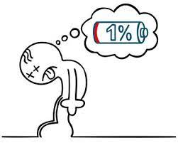

Merci pour votre attention
sidahmedhematologie@gmail.com

